Slide 1

软件工程实验----mini-chatroom
软件3班
孙一佳
SA18225331

Slide 2
目录
规模评估
项目分解
进度管理
风险管理
配置管理
软件质量
软件评审

Slide 3
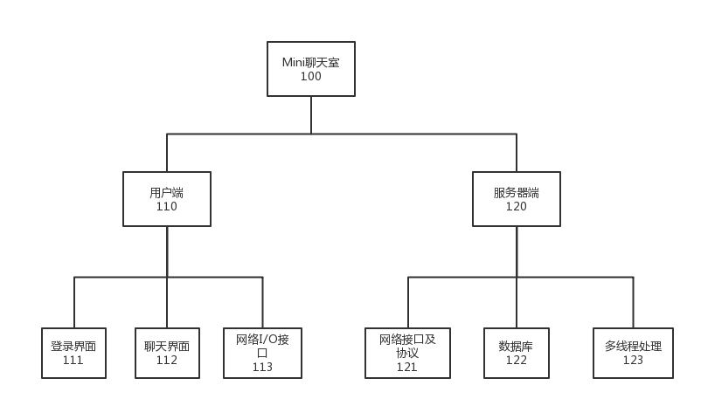
项目分解
WBS图

Slide 4
项目分解
项目名称：Mini聊天室 |  | 项目负责人：孙一佳
单位名称：中科大软件学院 |  | 制表日期：2018.10.9
工作分解结构
任务编码 | 任务名称 | 主要活动表述 | 负责人
100 | Mini聊天室 | 项目名称 | 孙一佳
110 | 用户端 | 用户使用的终端 | 孙一佳
120 | 服务器端 | 数据存储与处理端 | 孙一佳
111 | 登录界面 | 用户登录 | 孙一佳
112 | 聊天界面 | 用户聊天 | 孙一佳
113 | 网络I/O接口 | 用户输入消息与接受处理后消息的接口 | 孙一佳
121 | 网络接口及协议 | 服务器端的消息接口，与消息传输协议 | 孙一佳
122 | 数据库 | 存储数据的载体 | 孙一佳
123 | 多线程处理 | 消息处理机制 | 孙一佳

Slide 5
规模估算
数据项
用户 | 用户ID | 系统分配
 | 用户名 | 用户可更改
 | 用户IP地址 | 网络分配
消息 | 消息ID | 系统分配
 | 消息的用户ID | 系统匹配
 | 消息发送时间 | 系统分配
 | 消息的内容 | 用户可更改

Slide 6
规模估算
ILF内部逻辑文件 | RET记录项类型个数 | DET数据项个数 | 复杂度 | 未调整的FP个数
用户 | 用户基本信息 | 3 | 低 | 7
消息 | 消息基本信息 | 4 | 低 | 7
EI外部输入 | FTR应用文件类型 | DET个数 | 复杂度 | 未调整的FP个数
添加用户 | 用户 | 用户名，用户无权操作，1个 | 低 | 3
修改用户 | 用户 | 用户名，1个 | 低 | 3
添加消息（发送） | 消息 | 消息内容，其他都是系统分配，用户无权输入，1个 | 低 | 3

Slide 7
规模估算
EQ外部查询 | FTR应用文件类型 | DET个数 | 复杂度 | 未调整的FP个数
查询用户 | 用户 | 用户ID，用户名，IP地址，共3个 | 低 | 3
查询消息（显示） | 消息 | 消息ID，消息用户ID，消息发送时间，消息内容，共4个 | 低 | 3
EO外部输出 | FTR应用文件类型 | DET个数 | 复杂度 | 未调整的FP个数
整理消息（服务器输出） | 消息 | 消息ID，消息用户ID，消息发送时间，消息内容，共4个 | 低 | 4

Slide 8
规模估算
序号 | 模块名称 | 最终结果
 | 系统需要可靠的备份和恢复吗？ | 2
 | 需要数据通信吗？ | 5
 | 有分布处理的功能吗？ | 0
 | 性能是否关键？ | 2
 | 系统是否在一个已有的、使用的操作系统环境中运行？ | 3
 | 系统需要联机数据项吗？ | 0
 | 联机数据项是否需要在多屏幕或多操作之间切换已完成输入？ | 0
 | 需要联机更新主文件吗？ | 0
 | 输入、输出、文件或查询很复杂吗？ | 0
 | 内部处理复杂吗？ | 0
 | 代码需要设计成可复用吗？ | 0
 | 设计中需要包括转换及安装吗？ | 0
 | 系统的设计支持不同组织的多次安装吗？ | 1
 | 应用的设计方便用户修改和使用吗？ | 5
合计： |  | 18

Slide 9
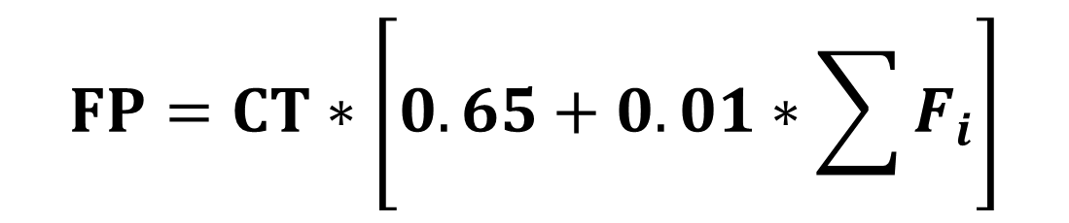
FP方法
$$FP=CT∗\left[0.65+0.01∗\sum{F_{i}}\right]$$
$$FP=33∗\left(0.65+0.01∗18\right)=27.39$$

Slide 10
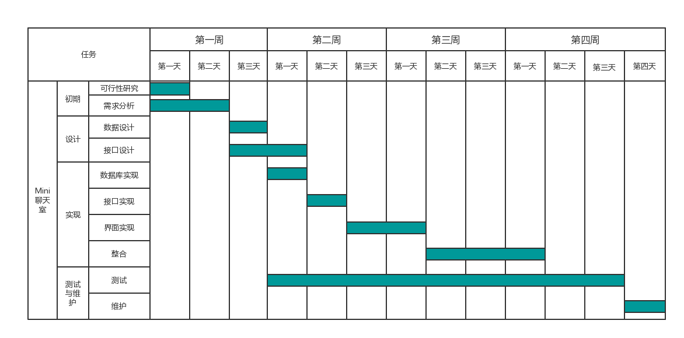
进度管理

Slide 11
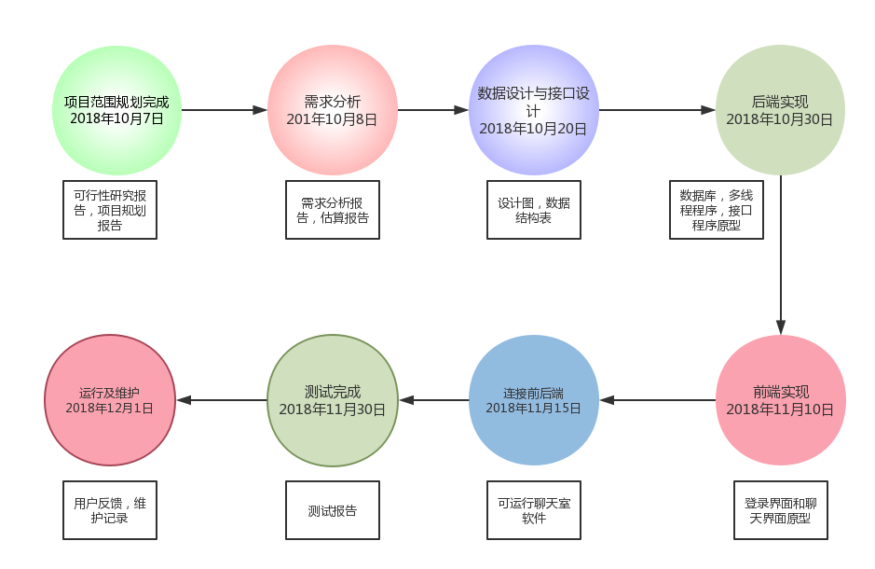
进度管理

Slide 12
人员风险
问 题 | 风险程度（0~5） | 发生概率（0~1） | 后果及影响
开发人员的水平如何； | 1 | 0.1 | 学习的时间过长，导致项目无法如期完成
开发人员在技术上是否配套； | 2 | 0.3 | 需要更换技术，将会把时间延长，无法如期交付
开发人员是否能自始至终地参加软件开发工作； | 0 | 0.1 | 一个人的工程实验，人在项目在。
开发人员能否集中精力开发； | 1 | 0.2 | 精力不集中导致效率低下，错误频出。
开发人员是否对工作有正确的期望； | 2 | 0.2 | 实现了错误的需求，功能不符合既定要求。
开发人员是否受到过培训； | 3 | 0.1 | 未受过培训，自己需要查找资料自学，时间延长。

Slide 13
技术风险
问 题 | 风险程度（0~5） | 发生概率（0~1） | 后果及影响
开发人员的工程技术水平如何； | 3 | 0.4 | 功能实现不全，延期交付。
开发人员的编程技术是否合格； | 1 | 0.1 | 无法如期交付。
实现项目的技术是否成熟； | 0 | 0.1 | 技术的本身存在问题，运行时会产生无法预知的问题。
有可靠的技术资源文档吗； | 1 | 0.1 | 没有参考会导致错误的理解和错误的实现。
导师是否有技术指导； | 2 | 0.1 | 遇到问题无法解决，项目无法正常推进。

Slide 14
进度风险
问 题 | 风险程度（0~5） | 发生概率（0~1） | 后果及影响
是否合理地安排进度； | 3 | 0.3 | 无法按时完成任务，延迟交付。
项目的期限是否足够开发； | 2 | 0.1 | 无法如期完成功能和软件。
开发人员是否能从始至终地开发； | 0 | 0 | 人在项目在，人走项目废。
是否有合理的进度督促机制； | 2 | 0.6 | 进度推进慢，延期交付。
在每个里程碑时刻是否有完整的测试机制； | 4 | 0.5 | 软件在后期出问题，并且难以锁定问题位置。

Slide 15
风险评估
风险 | 风险概率 | 风险影响 | 风险参考水准
开发人员在技术上是否配套 | 0.3 | 2 | 前期阅读资料，并做出合理报告，第三周时需要有网络原型，第四周需要有界面原型，第六周要有整合好的第一次运行原型。
开发人员的工程技术水平如何 | 0.4 | 3 | 在甘特图的时间安排下，完成进度的水平对比，如果落后过多，需要增加每周的学习与工作时间。
是否合理地安排进度 | 0.3 | 3 | 根据甘特图和WBS图参考。
是否有合理的进度督促机制 | 0.6 | 2 | 根据老师和助教师兄的作业安排作为督促标准。
在每个里程碑时刻是否有完整的测试机制 | 0.5 | 4 | 在里程碑时刻，与同项目同学互相测试，并给出优缺点提示。

Slide 16
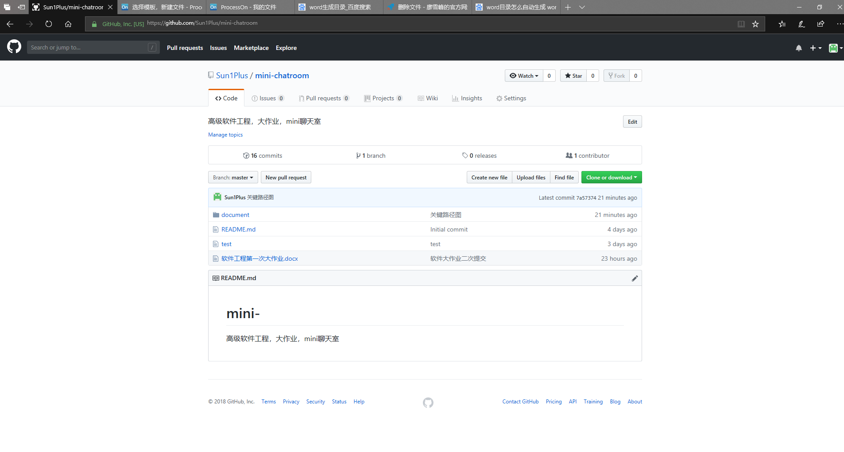
配置管理
https://github.com/Sun1Plus/mini-chatroom

Slide 17
软件评审
技术评审的问题：
1.是否熟悉了这一阶段的技术手段？
2.能否实现这一阶段的功能？
3.技术上的不足点有什么？
4.有什么新的技术可以学习？
项目管理评审的问题：
1.这一阶段的产品状态是否符合预期要求？
2.进度是否如期跟上？
3.项目暂时的优缺点？
4.风险控制哪里做得不足？

